Slide 1
三洋紡織纖維股份有限公司
法 人 說 明 會
(股票代號：1472)

Slide 2
免責聲明
本簡報及同時發佈之相關訊息內容，取自於公司內部與外部資料，其 中包含產 業概況、營運成果及財務狀況等內容。
本公司並未發佈財務預測，但本簡報所作之說明，若涉及本公司對未來公司經營與產業狀況、匯率波動、上下游供應鏈等其他各種本公司所不能掌握之風險因素。
本簡報中對未來的展望，反應本公司迄今對未來的看法。對於這些看法未來若 有任何改變或調整時，本公司並不負責隨時提醒或更新。

Slide 3
目 錄
經營介紹-商品事業群
1
集團新成員-子公司上鋌營造
2
3
Q&A

Slide 4
商品事業群

Slide 5
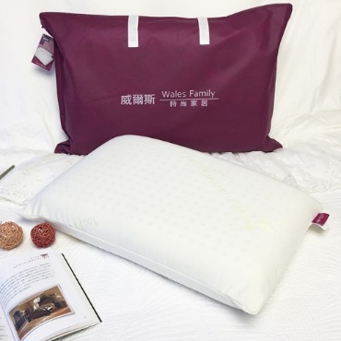
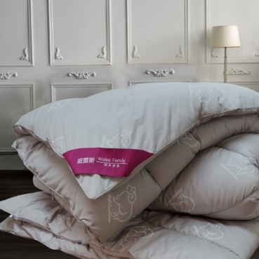
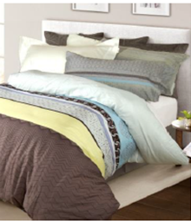
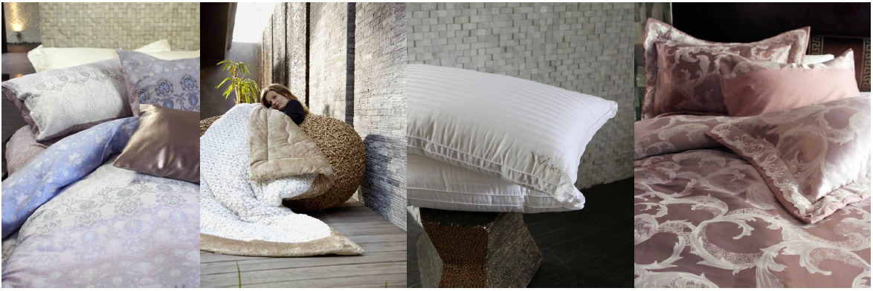
品牌資訊

Slide 6


Slide 7
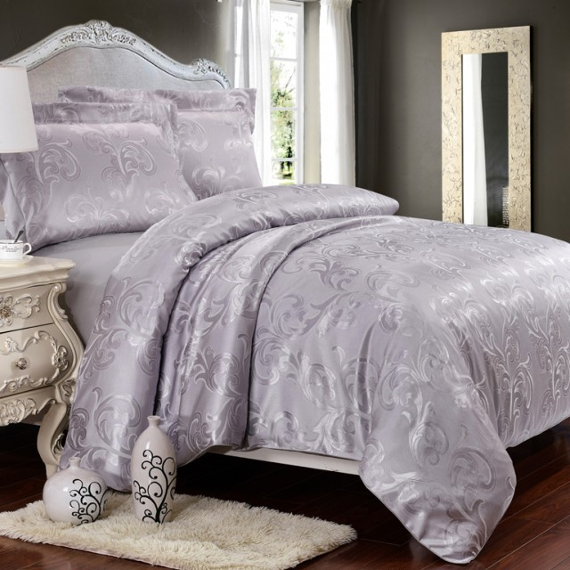
Wales Boutique 打造凡爾賽皇室貴族風格，品牌呈現豪華非凡的氣勢，產品設計精緻華麗，展現頂級感官視覺。
產品以金埃及長纖棉、雙股色織緹花，以及極致奢華的蠶絲和精緻手工蕾絲設計，打造完美精品家居。尊爵系列更採用棉中貴族-Pima棉，優越的品質和絲綢般細緻的觸感，

Slide 8
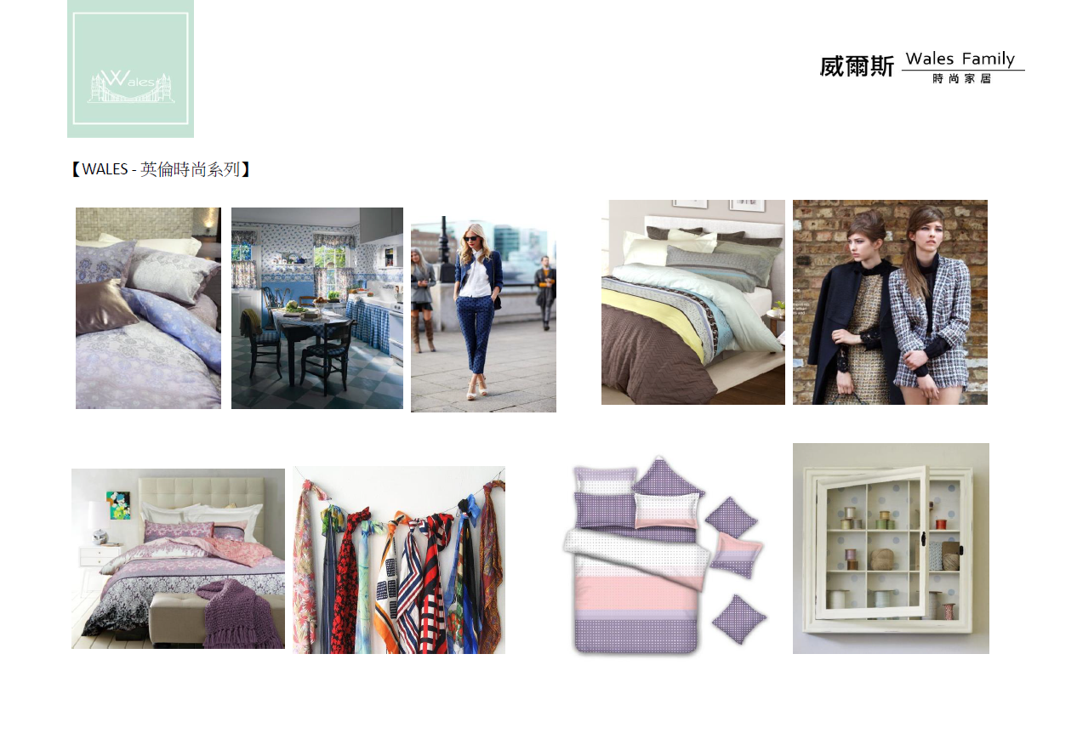

Slide 9
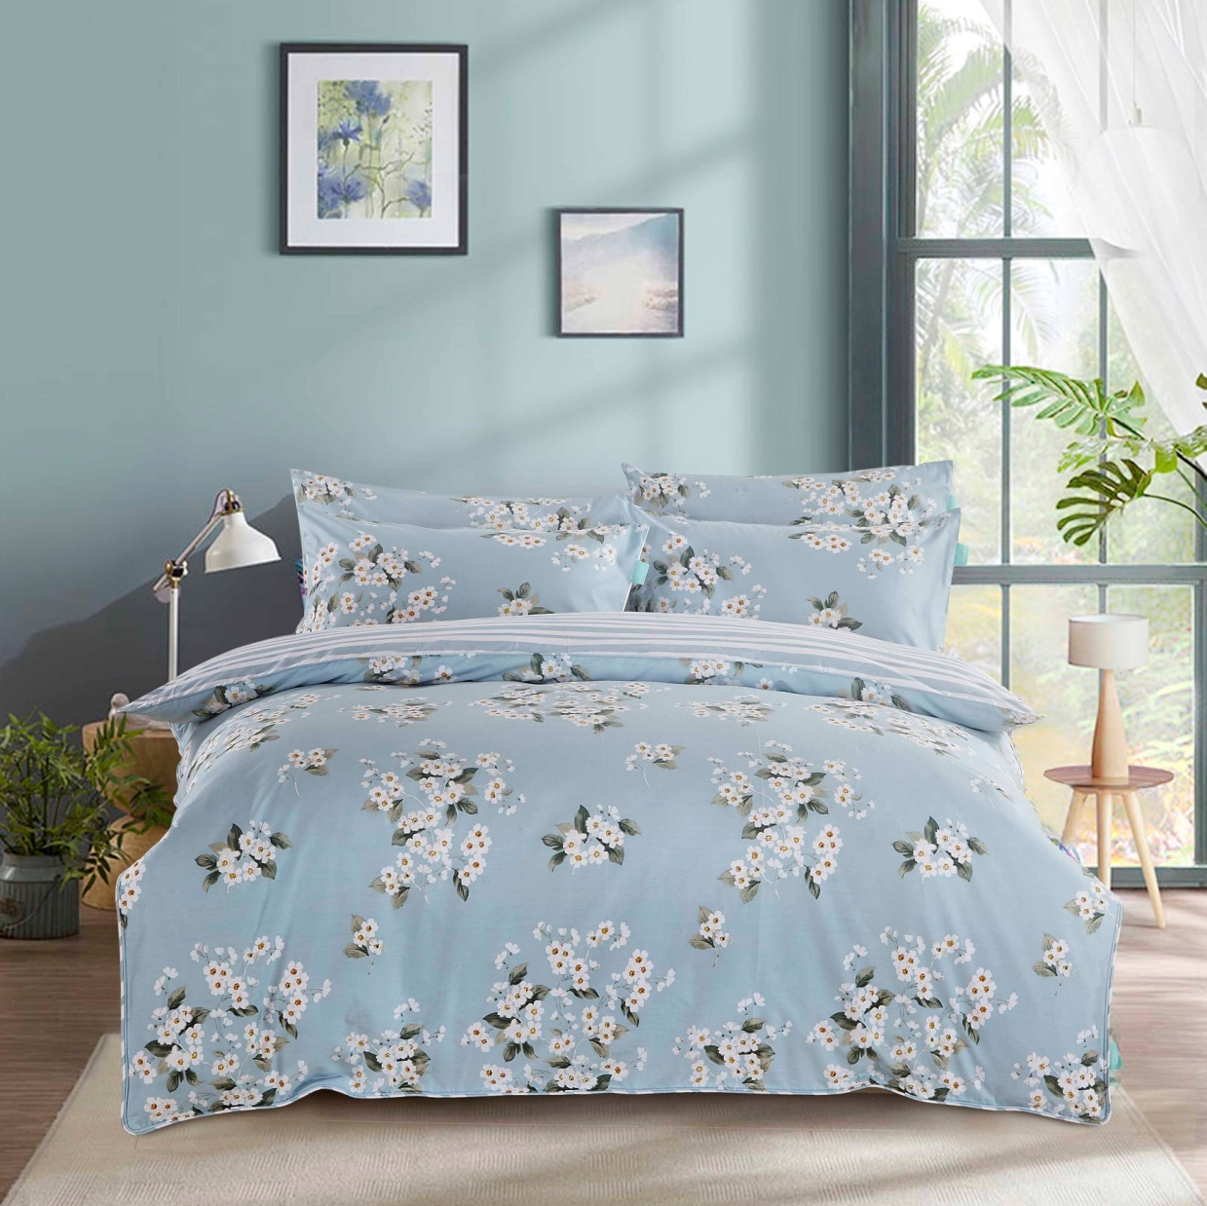
品牌介紹
Wales寢具以經典英倫風格，呈現出英倫人文與藝術家居的品味，保有經典元素並融合現代設計，簡約柔和中顯現自信，充份表出迷人的獨特風格。
堅持素材製作的質感，與完美的車工，每個細節都是一門藝術。優雅花卉與簡潔的線條設計，表現簡約風格; 經典的緹花與蕾絲搭配，則獨特又具有女性高雅婉約的氣息，並增加視覺的層次感，低調而內斂的華麗油然而生，引領獨特風格並精緻了生活品味。

Slide 10
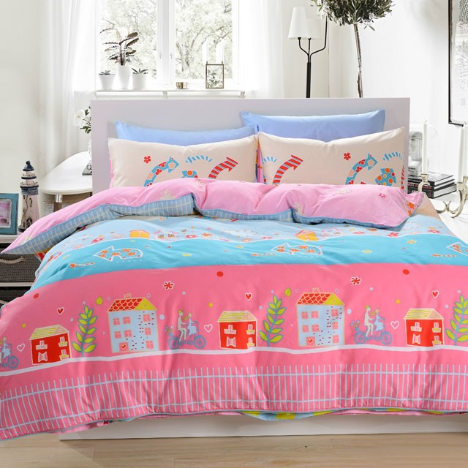
品牌介紹
色彩繽紛的Elodie，充滿童趣與歡樂的氣息，具有單純又淨層的豐富創造力。
將卧房的歡愉感延續至家的每個角落，温馨而舒適。穿梭夢境與現實的想像力，表現出獨特的生活態度。
在這充滿創意的空間中恣意享受Elodie打造出的童趣生活。獨特的設計理念及多元化的休閒風格，為寢具的使用帶來更具趣味且豐富的家居生活。

Slide 11
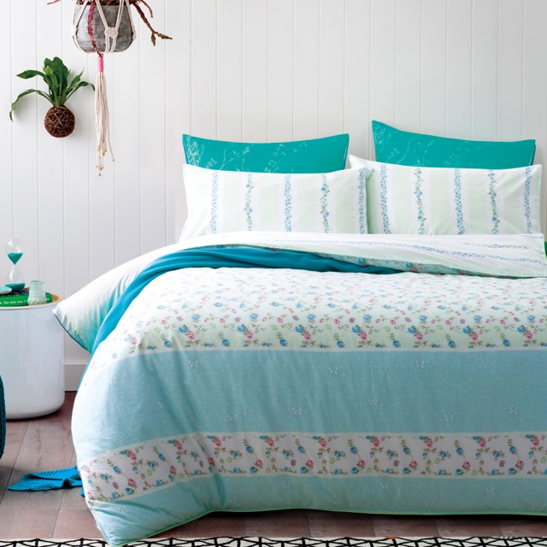
Carrina
品牌介紹
有著南法蔚藍海岸的渡假風情的Carrina精品系列，感受著慵懶的盛夏暖陽，伴隨著來自地中海的微風輕吹，渡假小屋裡的輕柔音樂，讓人忘卻了時光流逝的瞬間。
嚐一口馬卡龍，輕啜薰衣草茶，望向窗外的帆船點點。恬靜的透露著浪漫，優雅中足以放鬆心靈的自在。Carrina 以精品寢飾捕捉經典的南法記憶片刻讓您及家人在煩擾忙碌的生活裡，也能在家中享受法式清幽，以及渡假般的悠閒好眠。

Slide 12
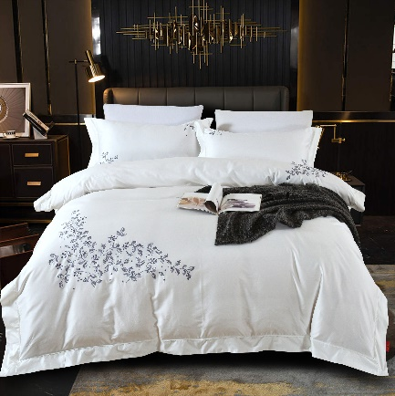


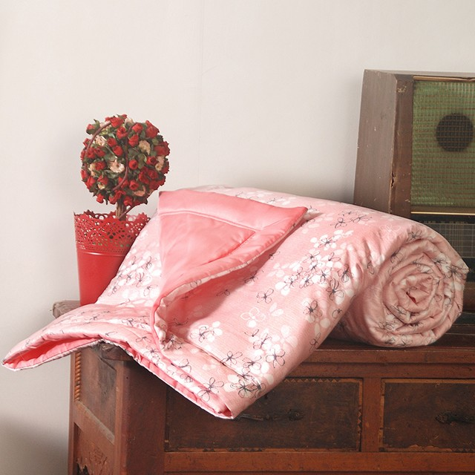
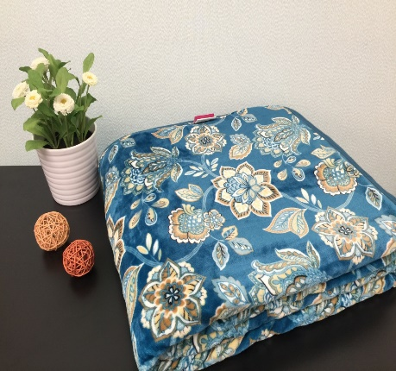
產品項目
床組
被胎
枕頭
涼被
毛毯
Notes:
註:點選項目後, 進入各項產品介紹

Slide 13
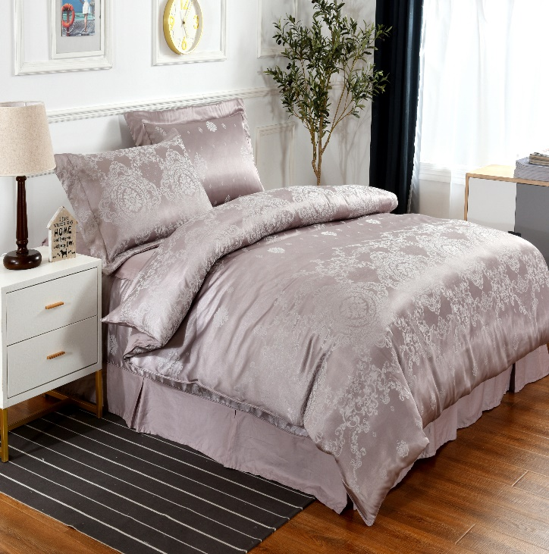
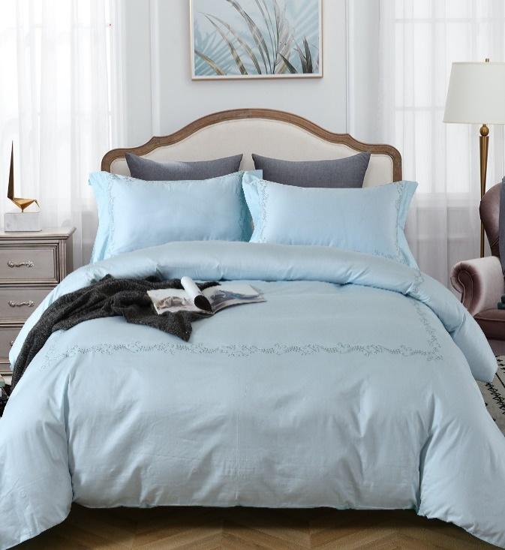
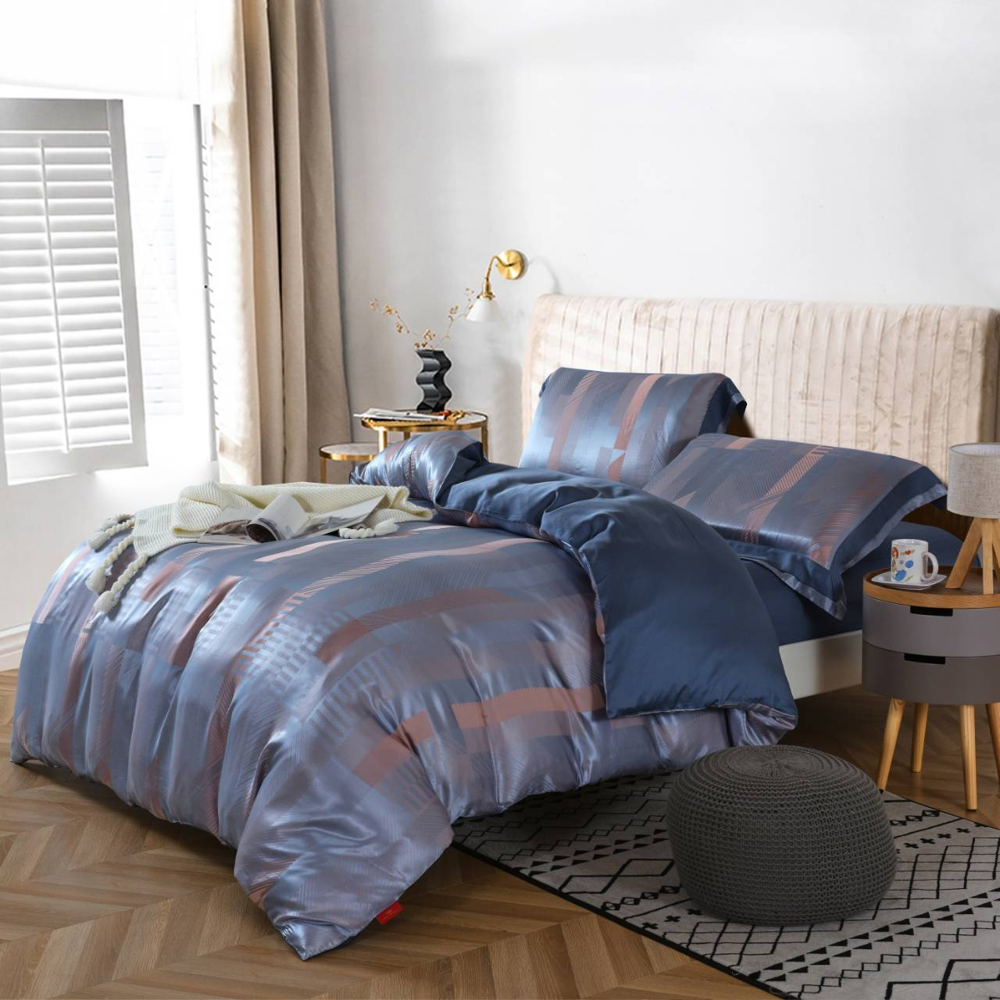
床組
晶萃系列-絕代風華
緹花純棉四件式床罩組
極光系列-晨旭
無印經典高紗織長纖四件式床包組
WB 波緹
蠶絲天絲床包組

Slide 14
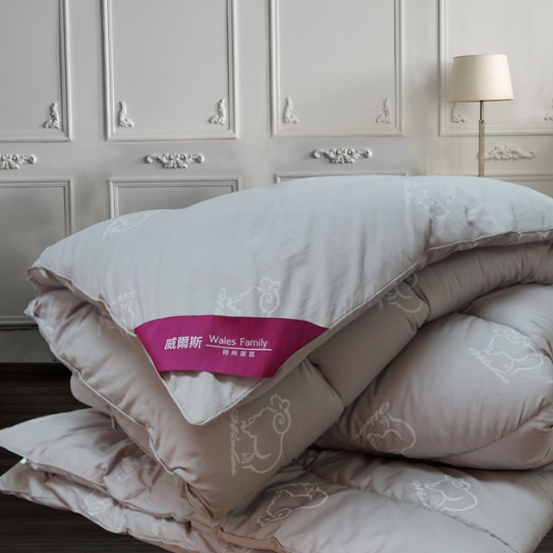
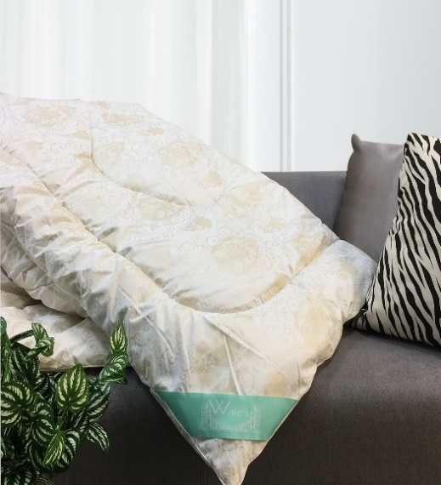
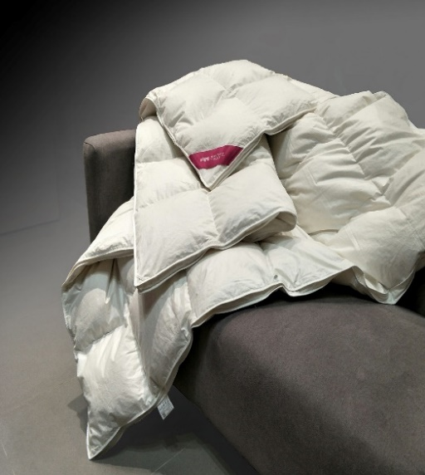
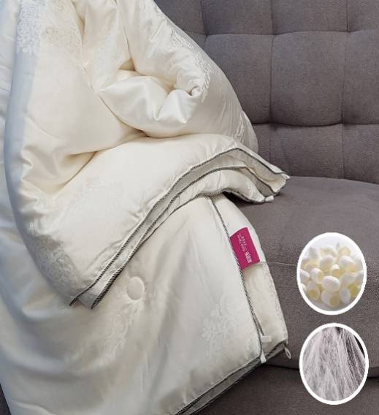
被胎
亞里斯竹炭羊毛被
馬克斯100%純羊毛被
98匈牙利羅德立體羽絨被
晨曦之光頂級長纖蠶絲夏被

Slide 15
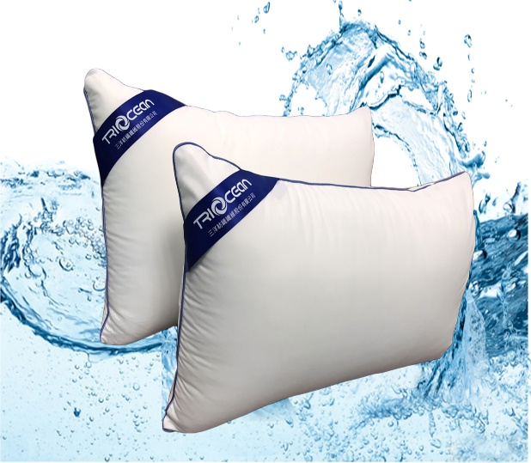
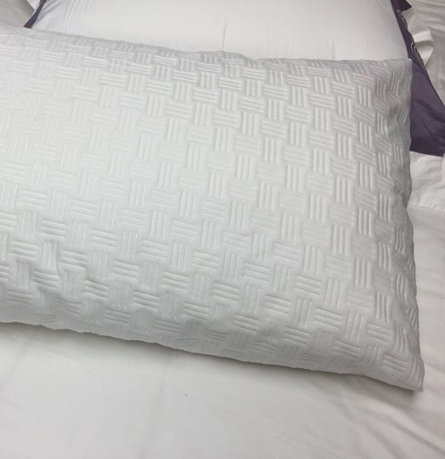
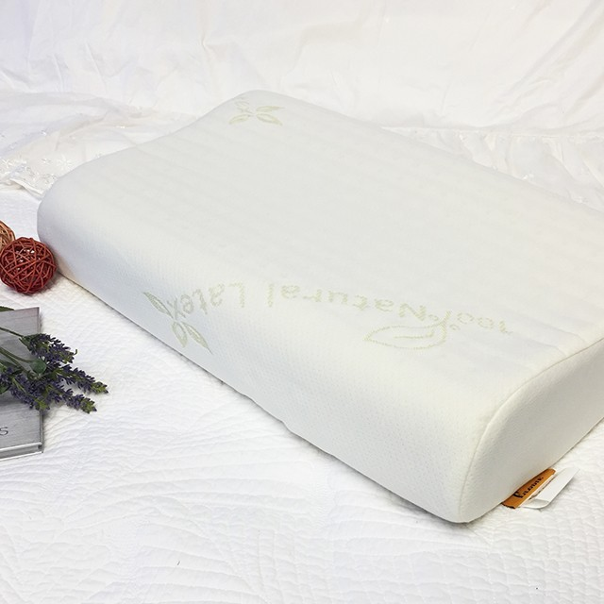
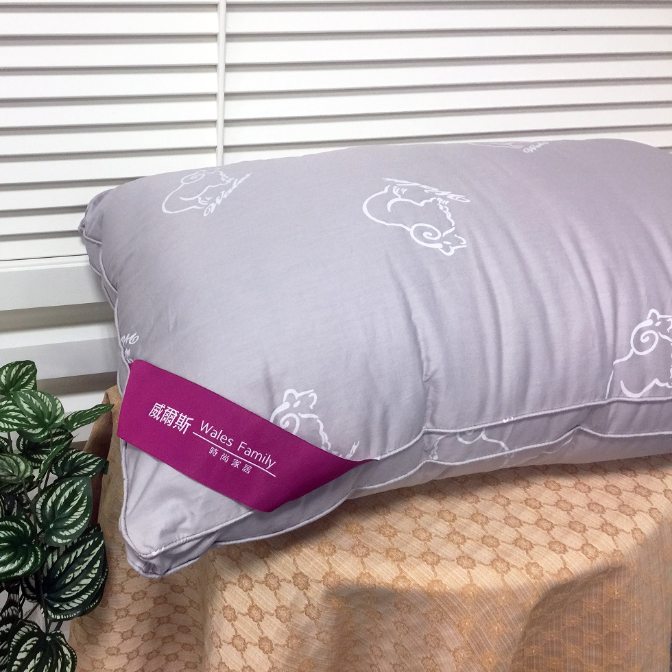
枕頭
抗菌水洗枕
100%全方位柔雅舒眠
防水保潔墊枕套
優質透氣天然乳膠枕
亞里斯竹炭羊毛枕

Slide 16
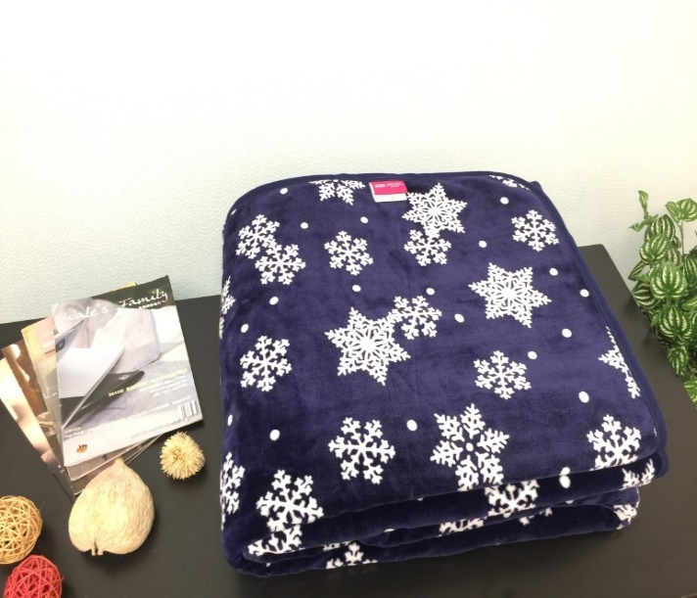
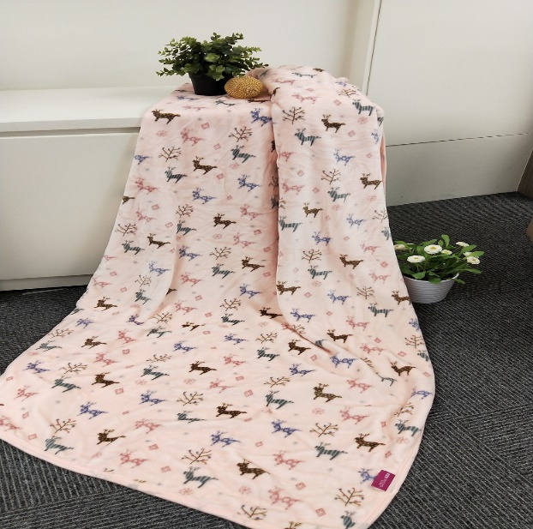
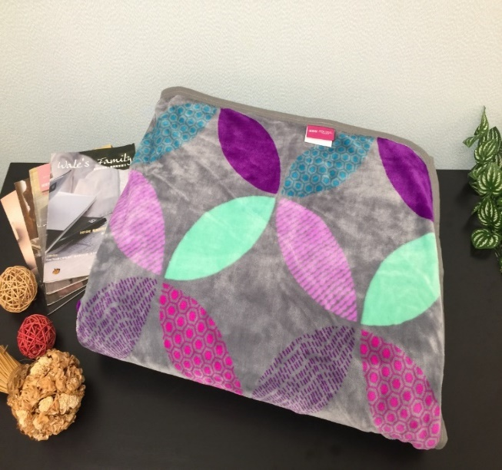
毛毯
貝娜 OR112-301
微恬OR114-201
米堤 OR111-701

Slide 17
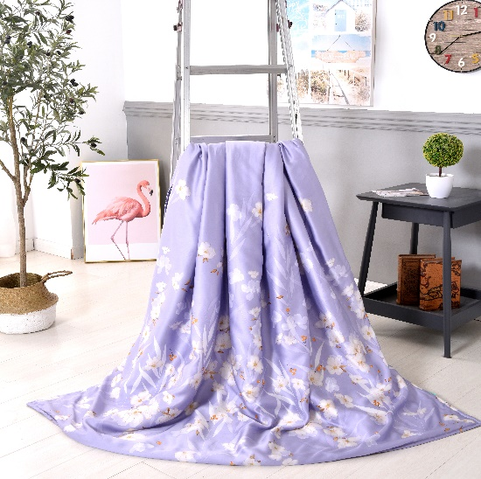
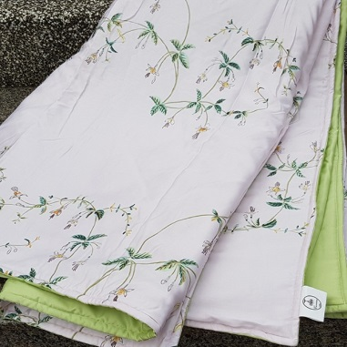
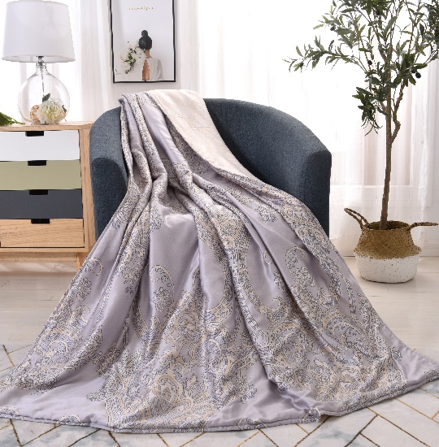
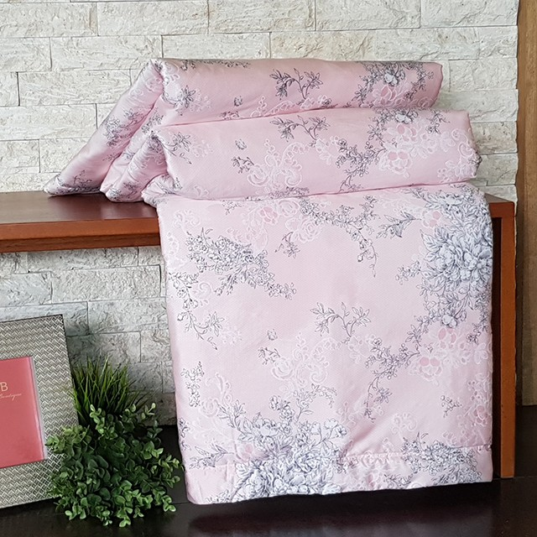
涼被
秘夏系列-煙雨花萊賽爾絲
千禧系列-花境 萊賽爾絲
秘夏系列-宮紫萊賽爾絲
千禧系列-花境 萊賽爾絲

Slide 18
三洋威爾斯全省百貨專櫃
北區
微風南京 Wales B1
新光三越台北信義新天地A8 WB 6F
新光三越台北站前Wales 9F
新光三越台北南西一館WB 7F
新光三越台北天母店A館WB 4F
遠東SOGO忠孝館FRANCEBED 9F
遠百寶慶Wales 6F
遠百板橋Wales 9F
Mega City板橋大遠百WB 7F
Mega City板橋大遠百PIP 7F
桃竹區
台茂Wales 6F
新光三越桃園大有店 Wales B1
新光三越桃園站前店Wales 9F
遠百桃園FRANCEBED 11F
新竹大遠百WB 5F
新竹大遠百Wales 5F
新竹巨城PIP 6F
新竹巨城FRANCEBED 6F
中區
廣三SOGO WB 11F
廣三SOGO ESSENZA 11F
Top City台中大遠百WB 8F
Top City台中大遠百PIP 8F
南區
嘉義耐斯廣場Wales 8F
遠百嘉義Wales B1
台南大遠百Wales 6F
漢神巨蛋Wales B1
高雄大遠百Wales 10F
新光三越高雄左營Wales店8F
統一夢時代Wales B2
太平洋百貨屏東Wales 6F

Slide 19
子公司-上鋌營造股份有限公司
簡 介
甲級綜合營造業
資本額：新台幣貳億伍仟萬元
經營理念：誠信、踏實、公道、創新、優質、環保。
工作要求：安全第一、品質為上、工期為先、成本調控。
主要工程業績：建築工程、公共工程。

Slide 20
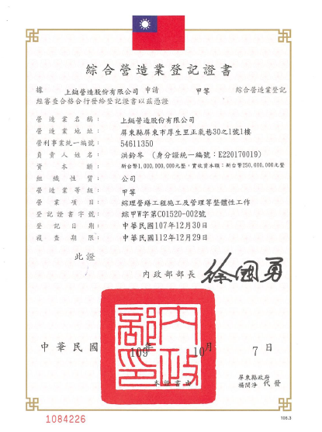
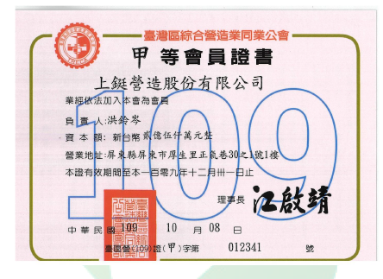
甲級營造業證照

Slide 21
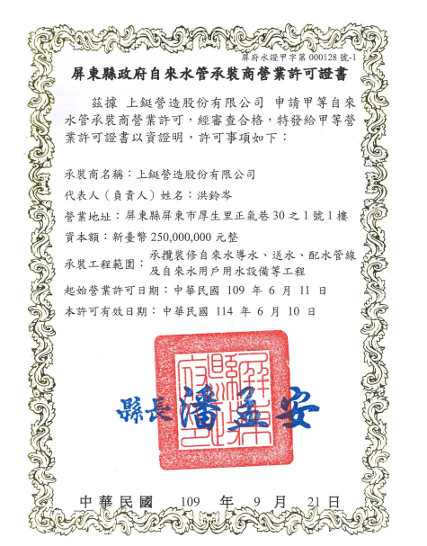
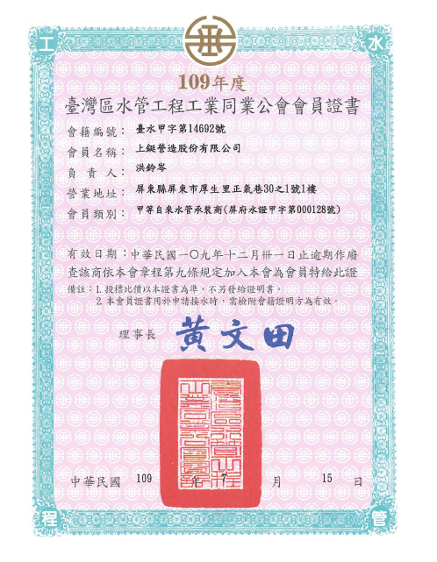
自來水管承裝證照

Slide 22
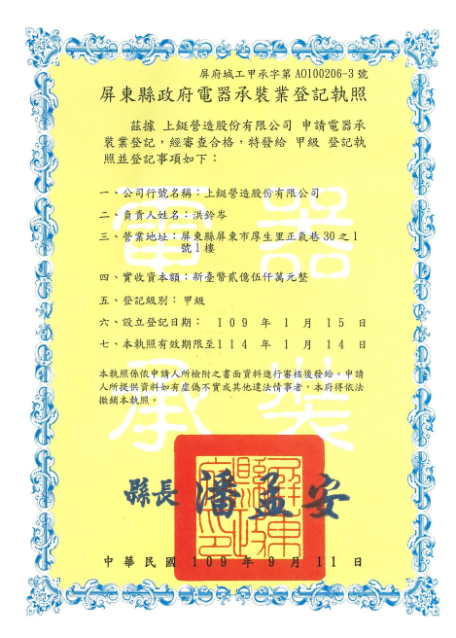
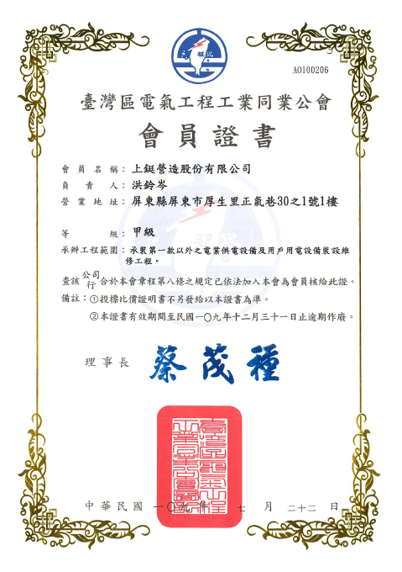
電器工程承裝證照

Slide 23
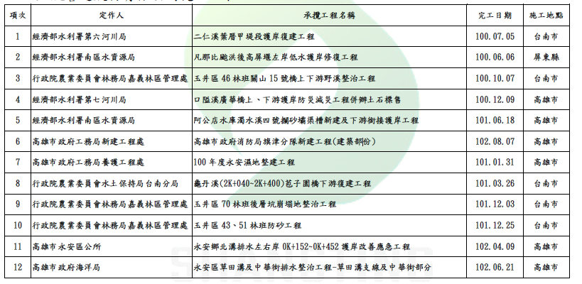
歷年工程實績

Slide 24
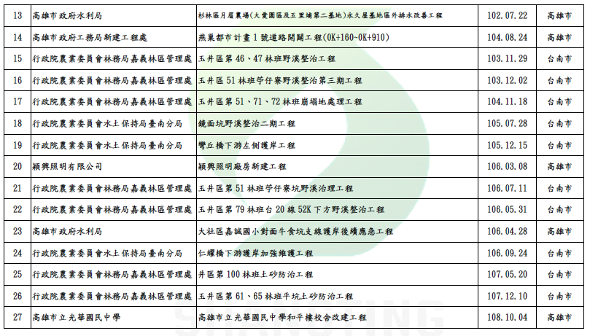

Slide 25
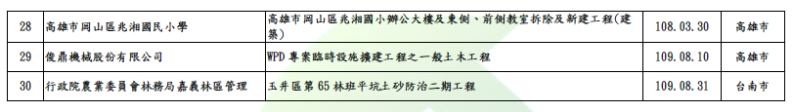

Slide 26
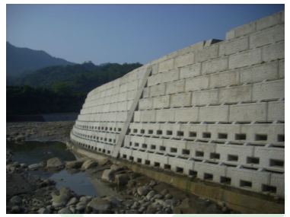
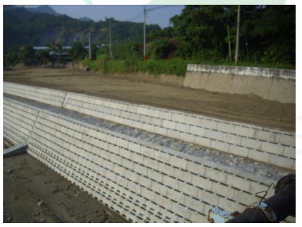
歷年完工工程
1.玉井區46林班關山15號橋上下游野溪整治工程

Slide 27
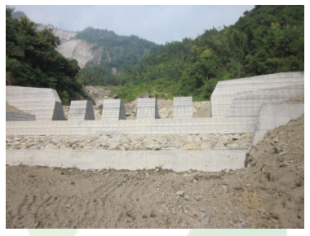
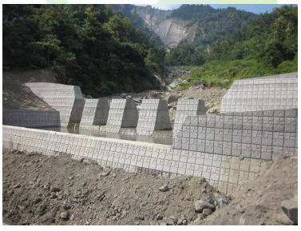
2.玉井區4351林班防砂工程

Slide 28
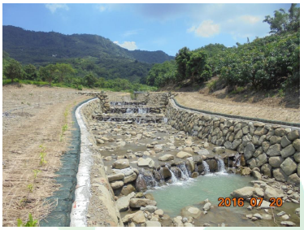
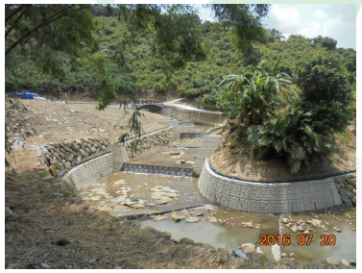
3.鏡面坑野溪整治二期工程 (2016優良農業建設工程佳作獎)

Slide 29
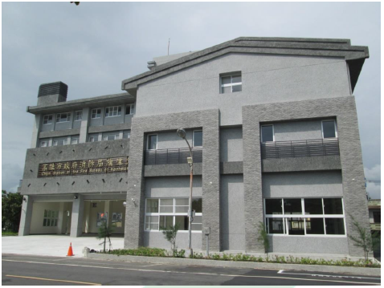
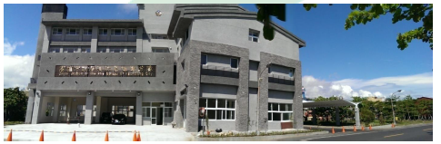
4.高雄市政府消防局旗津分隊

Slide 30
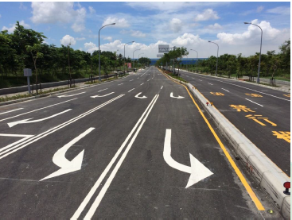
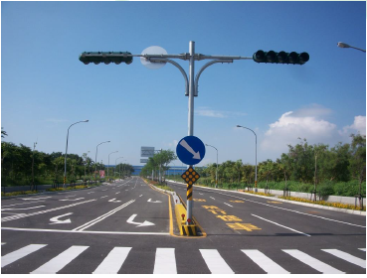
5.燕巢都市計畫1號道路開闢工程

Slide 31
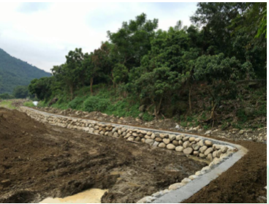

6.彎丘橋下游左側護岸工程

Slide 32


7.玉井里第51林班苧仔寮坑野溪治理工程
(第18屆公共工程金質獎)

Slide 33


8.高雄阿蓮段住宅工程 9.穎興照明廠房工程

Slide 34


10.高雄市立光華中學 11岡山兆湘國小辦公樓工程
(2019年城市工程品質金質獎)

Slide 35


12.WPD臨時設施擴建工程與玉井里第65林班平坑土
砂防治二期工程

Slide 36


得獎紀錄

Slide 37
Q & A

Slide 38
Thank you!
三洋紡織纖維股份有限公司
Tri Ocean Textile Co., Ltd. www.triocean.com.tw
TEL: 02 8792 7576

